Slide 1
PYTHON İLE PROGRAMLAMA DERİN ÖĞRENME İLE YÜZ TANIMA

Slide 2
Hazırlayanlar Yunus Emre ERGÜN – 19040101014 yunusemreergun@stu.ayvansaray.edu.tr Burak ŞAHİN – 19040101005 buraksahin1@stu.ayvansaray.edu.tr Ebru ÖZBEK – 19040101018 ebruozbek@stu.ayvansaray.edu.tr

Slide 3
İÇERİK
SIMPLE_FACEREC.py DOSYASI
face_recognition Modülü
cv2 Modülü
os Modülü
glob Modülü
numpy Modülü
Dosya İçeriği
FACE-LANDMARKS-DETECTION.py DOSYASI
dlib Modülü
Dosya İçeriği
MAIN DOSYASI
Dosya İçeriği

Slide 4
SIMPLE_FACEREC.py DOSYASI
face_recognition Modülü
Kamerada yüzleri kolayca tanımlanması için kullanılır.
cv2 Modülü
Açık kaynak kodlu görüntü işleme kütüphanesidir.
os Modülü
Os modülü Python'da hazır olarak gelen , dosya ve dizinlerde kolaylıkla işlemler yapmamızı sağlayan bir modüldür.
glob Modülü
UNIX'in dosya arama altyapısı modern işletim sistemlerinin temelini oluşturuyor. Python dilinde bu arama özelliğini glob modülü sayesinde kullanabiliyoruz.

Slide 5
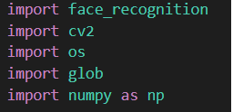
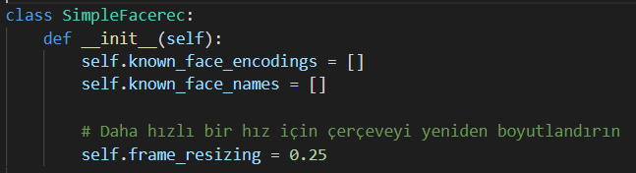
numpy Modülü
NumPy, dizilerle çalışmak için kullanılan bir Python kütüphanesidir. Ayrıca doğrusal cebir, fourier dönüşümü ve matrisler alanında çalışmak için de gerekli işlevlere sahiptir.
Dosya İçeriği

Slide 6
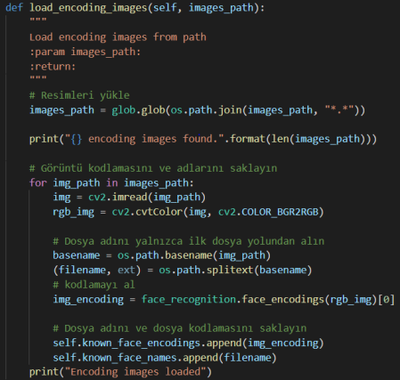

Slide 7
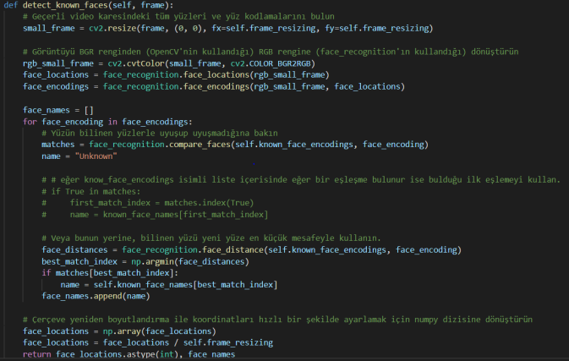

Slide 8
FACE-LANDMARKS-DETECTION.py DOSYASI
dlib Modülü
Yüzümüzün tanımlanabilecek çeşitli özellikleri vardır, bunlar göz, ağız, burun, dudak vb.dir. Bu özellikleri saptamak için DLib algoritmalarını kullandığımızda aslında her özelliği çevreleyen noktaların bir haritasını alırız.DLib, karmaşık gerçek dünya problemlerini çözmek için kullanılan ileri seviye bir makine öğrenmesi kütüphanesidir. Bu kütüphane C++ programlama dilini kullanarak yapılmıştır, C/C++, Python ve Java dillerinde de çalışmaktadır.
Bu harita 67 noktadan oluşmaktadır (yer işareti olarak da adlandırılmaktadır) ve aşağıdaki özellikleri tanımlayabilir:

Slide 9
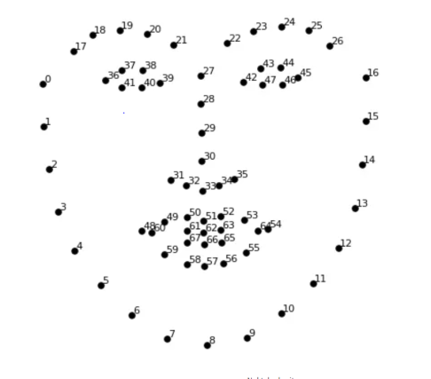
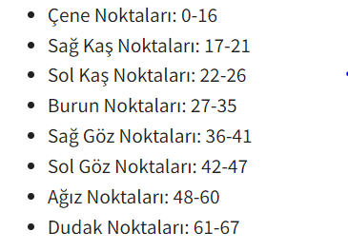

Slide 10

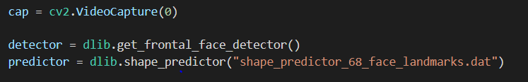
Dosya İçeriği

Slide 11
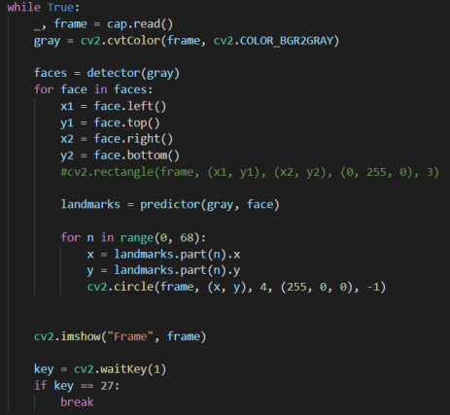

Slide 12

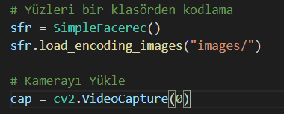
MAIN DOSYASI

Slide 13
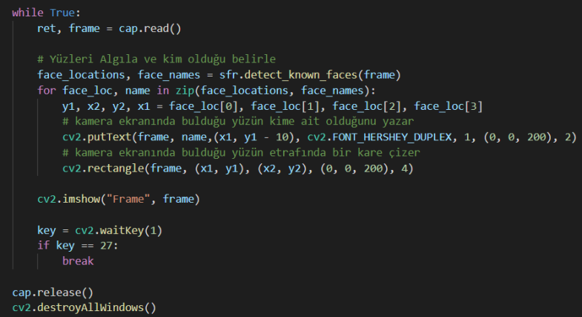

Slide 14
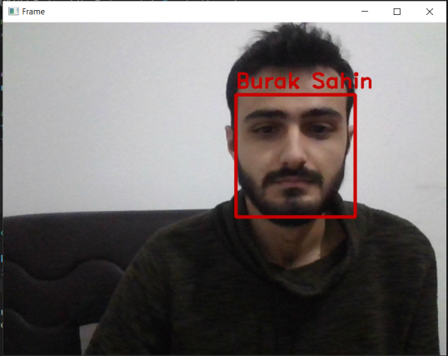
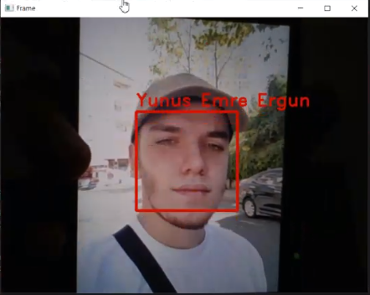
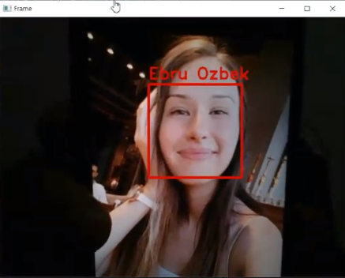
Ekran Çıktıları

